Slide 1
信 息 超 市 平 台 简 介
2009年 5 月 18 日

Slide 2

目录
第一部分 市场形势及背景分析
第二部分 搭建信息超市平台的必要性
第三部分 信息超市平台介绍
第四部分 我们的优势
第五部分 面临的困难和挑战
第六部分 投资及合作模式

Slide 3

第一部分
市场形势及背景分析

Slide 4

背景分析
在通信和互联网日趋融合的环境下，对用户的争夺也越来越激烈，这种激烈的程度使得产业之间的边界日益模糊。
随着苹果应用程序商店的火爆，产业链上的各环节都禁不住纷纷效仿。Apple、Google和Nokia等公司正积极向移动互联网领域渗透。
市场分析机构战略分析预测，包括可下载游戏、铃音、壁纸、视频、手机电视、文本通告和手机Web浏览在内的手机内容市场价值今年将增长18%，达到670亿美元。苹果App Store的成功引来众多竞争对手的羡慕与嫉妒。由App Store引发的在线程序商店狂潮正在世界范围内迅速扩张。移动互联网时代已经到来。

Slide 5
背景分析
苹果始作俑者，自推出App Store以来，在不到一年时间里，其下载量已经累积达到10亿次，应用程序增至了1.5万个。开创了IT界模仿传统家电大卖场而成功的先河。
Google搜索引擎大鳄，互联网时代的微软。眼热移动通信市场很久，一直苦于没有盈利模式，家里放着东西琳琅满目数不胜数，不论地图、图书还是音乐、图片、视频，弄了一个Android手机操作系统后自建了一个大卖场，Android Market。

Slide 6
背景分析
诺基亚全球手机的使用者众多，塞班操作系统和庞大的全球用户份额，不甘于只是从事卖手机这种只有一次性收入的业务，将从今年5月起在9个国家推出其Ovi网络商店。
微软：PC时代的霸主，在手机操作系统方面好像一直不火。也是一直苦于没有新的盈利模式，也开了个大卖场，取名Sky Store。
韩国手机厂商LG电子和法国电信旗下的Orange也表示计划推类似商店；而三星和RIM已经公布了此类计划。

Slide 7
背景分析
中国移动
前不久，中国移动在谈到移动互联网战略时表示，中国移动也在学习苹果软件商店商业模式，现已正式发布并命名为“Mobile Market”，提供可在不同移动操作平台下使用的各种应用软件。这意味着中国移动正在鼓励用户利用更快的网络速度来下载大量应用软件。根据中移动去年的财报显示，增值业务同比增长23.8%，占到了营收总收入的27.5%。如今，中移动的增值业务正在不断上升，而应用程序商店已成为了一块尚待挖掘的金矿。加上中国移动力推的手机支付业务，将来用话费消费，可能比其他的卖场更方便。

Slide 8
背景分析
中国移动
早在07年广东移动就精心打造了一个“数据业务超市” ——“一起玩吧”。以直观、生动的内容展现、方便快捷的购买流程，为客户提供质优价廉的数据业务服务。它是数据业务的一个展示和销售平台。“数据业务超市”通过统一建立WEB、SMS、WAP、KJAVA以及语音门户，帮助移动创立移动自有新业务品牌，树立移动 “移动信息专家”形象。

Slide 9

第二部分
搭建信息超市平台的必要性

Slide 10

搭建平台的必要性
面向用户提供一个统一的业务展示门户，方便用户体验、订购、退定
运营商现有几十种自有业务，一两千种在信类SP业务，原有增值业务平台都是一种接入、一种业务模式、一种展示门户，纷乱的业务使用界面使用户感觉混乱，不利于业务的推广。
实现统一内容、统一内容监控、统一门户的理念
运营商现已实现自有增值业务和SP业务的统一鉴权控制、统一订购关系、统一BSS接口，为信息超市平台的实施奠定了坚实的基础。

Slide 11
搭建平台的必要性
成为增值业务、下载业务、信息业务的“淘宝网”
信息超市平台不仅要实现自有和SP业务的统一销售门户(web门户和WAP门户)，同时考虑了与app store、Ovi store为用户提供软件下载类(主题下载、手机游戏下载、手机应用软件、电子书、杂志下载)业务的模式，轻松实现由手机扣费代替信用卡扣费或网上银行扣费的方式，更容易贴近用户的使用习惯。
信息超市平台可以实现为专业手机软件者提供一个销售渠道，实现下载的人越多，开发者的收入就越高；

Slide 12
第三部分
信息超市平台介绍

Slide 13

平台的主要思想、架构和功能
电信重组、3G牌照的发放，使得中国三大电信运营商开始进入了一个激烈的全业务竞争时代。面对新形势，各运营商都想把用户全部引导到自己的平台上来。特别是在3G普及之后，传统的一些行业巨头，都希望能将业务在“手机”上得到很好的展现。统一门户平台势必成为一个焦点，兵家必争之地。我们需要为用户提供一个统一业务平台，能更好的管理业务，更好的为用户提供多样化的增值服务，更好的实现业务提升，收入的增加。
建立统一的业务管理平台，为运营商提供统一的用户管理、订购关系管理、内容管理、内容审核、合作管理以及运营及营销管理；
提供以内容为核心的业务生成能力，为业务开发提供各种接入方式的支撑 。
提供开放的合作接口，为合作伙伴的内容聚合，业务聚合提供支撑；
为用户访问业务提供方便获取信息的各种门户，以及统一的客户服务接口 。
通过统一的业务接入，简化和各业务网元及支撑系统的接口

Slide 14
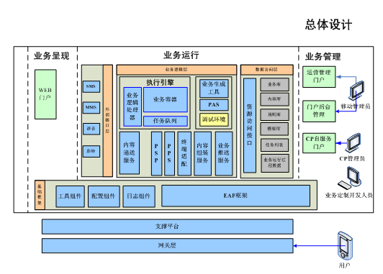
平台架构

Slide 15

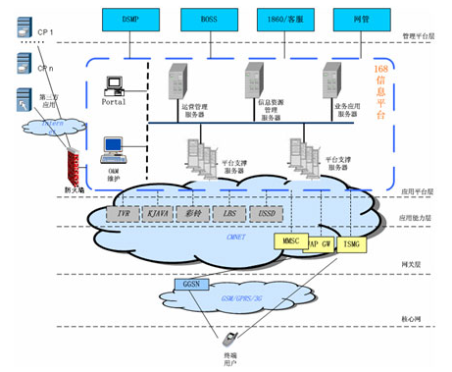
网络结构

Slide 16

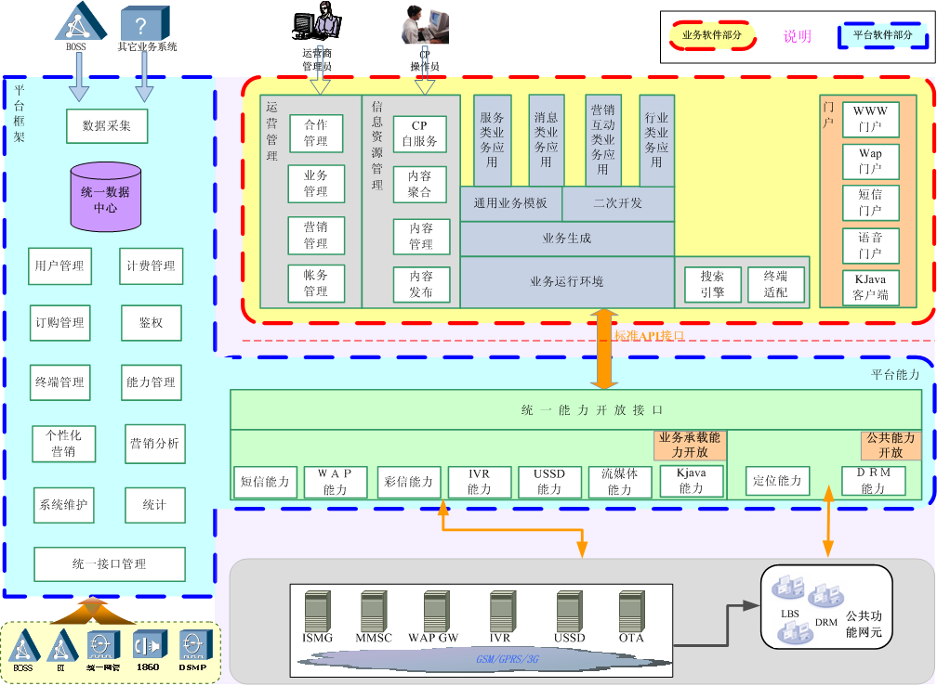
逻辑结构

Slide 17
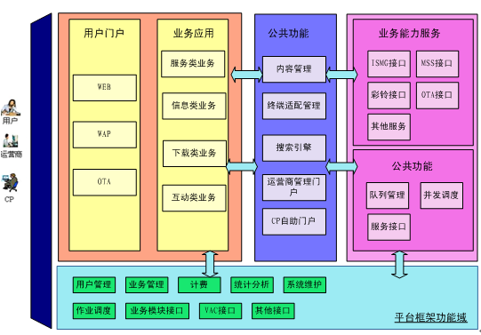
平台功能

Slide 18

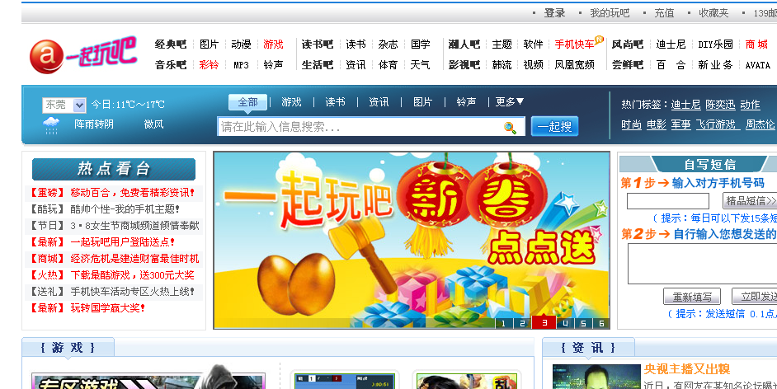
门户页面

Slide 19

门户特点
我们需要搭建的平台是独特的。苹果的App Store、诺基亚的O vi，他们所掌握的最核心的东西就是手机终端。Google的服务模式在于控制了手机操作系统，他最后落地在互联网服务的内容。我们的落地点用户，基于网络优势和把握用户的这种核心竞争力，我们的理念是为用户提供跨平台、跨终端、一致性的用户体验。
全新交互式平台
综合服务门户
为开发者提供服务及盈利模式

Slide 20

第四部分
我们的优势

Slide 21

我们的优势
运营支撑系统是我们长期以来积累的宝贵IT资产，也是独特运营实力的体现。建设信息超市平台的过程中，也需要利用这种独特的资产来获得成功，并确保其在移动互联网价值链中的主导地位。
与终端客户有着稳固的、运营级的计费关系
网管系统和网络资源调配系统可以提供由多个而不仅仅是一个终端设备和平台利用的网络服务
越来越强大的CRM系统正在实现对客户信息的全角度把握
多年来对客户信息的运营、挖掘与商业智能分析x多年来对客户信息的运营、挖掘与商业智能分析

Slide 22
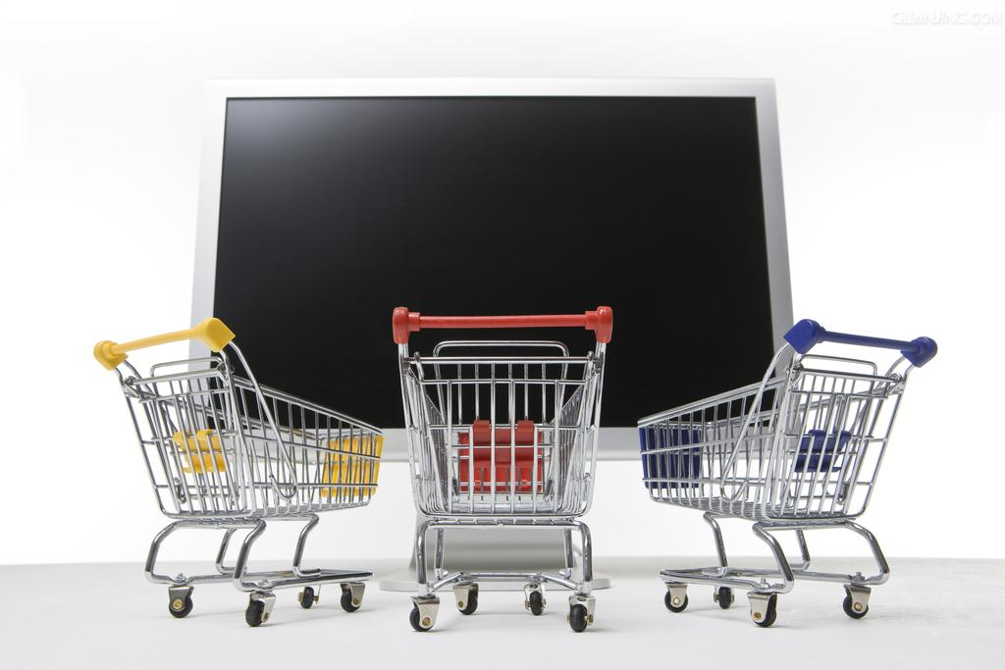
第五部分
面临的问题和挑战

Slide 23

面临的困难和挑战
在竞争如此激烈的情况下如何走到前端
目前客户端应用市场已经蓬勃发展，作为我们如何提供一个统一服务的综合平台，如何走到对手的前面，时间紧迫。
平台需要有一个市场培育期
用户对数据业务的选择通道非常繁杂，用户选择增值业务可以通过很多种方式实现，如何将客户引导到我们统一的平台上来。
平台只是个技术支撑，是为唱戏的戏团搭建了一个戏台而已，戏唱得是
否精彩、观众是否接受，还得靠上面唱戏的、后面编戏的角色的功夫
单就平台来说，并不能决定自营业务是否有收益、有多少收益。这是一个技术平台所不能解决的问题。

Slide 24
面临的困难和挑战
建设该平台只能面向当地用户，销售面相对比较窄，所实现的销售收入还无法准确预测。
因为用户规模有限，可能会限制信息类、下载类、服务类SP提供商的参与热情。

Slide 25


